Slide 1
MHW2
Claudio Musmeci
O46002056
06/04/2021

Slide 2
Descrizione del progetto
Implementare le seguenti funzionalità mediante javascript:
Caricamento dinamico di contenuti
Mostrare e nascondere delle sezioni di testo
Selezione di preferiti
Implementazione di una barra di ricerca

Slide 3
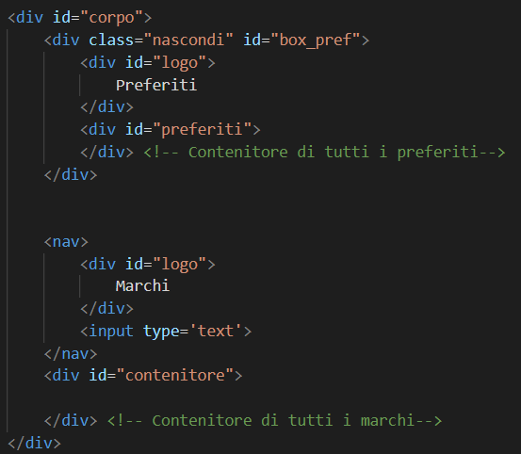
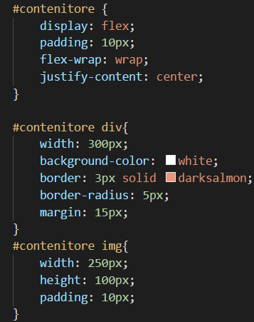
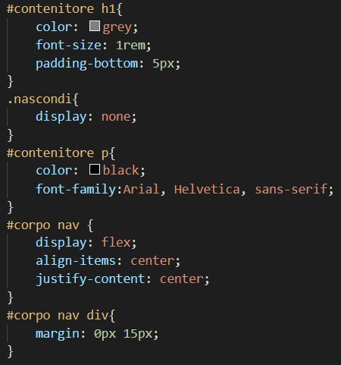
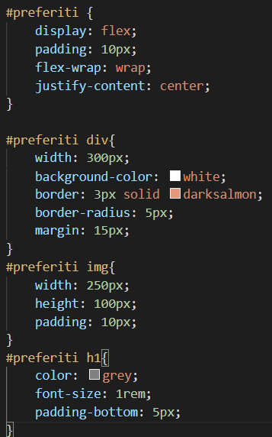
HTML e CSS aggiuntivi

Slide 4
Caricamento dinamico di contenuti
Il caricamento dinamico dei contenuti è stato implementato mediante l’utilizzo delle funzioni createElement e appendChild.
Mediante la funzione createElement ho creato diversi <div>, che mediante la funzione appendChild ho ‘attaccato’ ad una sezione principale, chiamata contenitore che ho ottenuto mediante un querySelector.
All’interno di ogni <div> ho realizzato, secondo la logica utilizzata precedentemente, un titolo <h1>, una <img>, una descrizione <p>, una frase ‘mostra di più’ <p> , una frase ‘mostra di meno’ <p> e un bottone <button>.
Successivamente mediante un ciclo for, dopo aver letto i valori da un file esterno, ho inserito i valori nei rispettivi campi e mediante appendChild ho attaccato i componenti al relativo div.
Ho inoltre assegnato anche un id a ciascuno slot nel caso in cui si voglia intervenire per modificare lo stile di un determinato slot.
Alla descrizione <p> e alla frase ‘mostra di meno’ <p> ho assegnato anche le classi «descrizione», «nascondi» e nel caso della frase anche la classe «meno» che ho utilizzato per implementare la funzione che permette di mostrare/nascondere le descrizioni. Stesso motivo per cui alla frase ‘mostra di più’ <p> ho assegnato la classe «mostra». Al bottone ho assegnato la classe «preferiti».

Slide 5
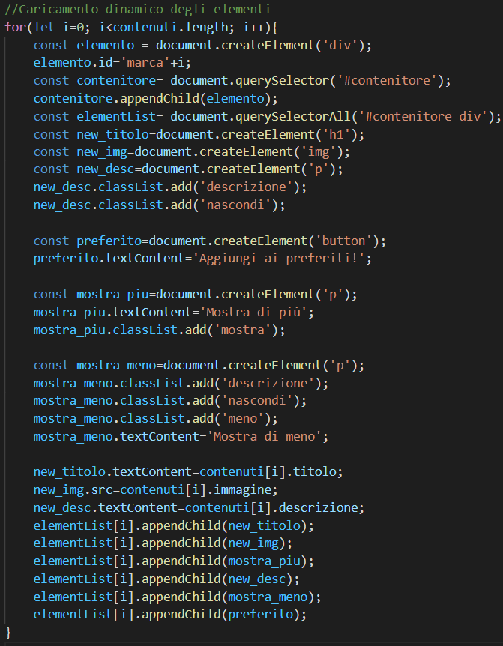
Caricamento dinamico di contenuti

Slide 6
Mostrare descrizioni
Per mostrare e nascondere le descrizioni all’interno degli slot ho utilizzato gli eventi e i cambiamenti di classe dei vari elementi.
Innanzitutto, ho associato alla frase ‘mostra di più’ un evento click, che nel caso in cui si dovesse verificare avrebbe eseguito la funzione «funzione_mostra».
Dentro la funzione «funzione_mostra» mediante currentTarget ottengo il riferimento all’elemento che ha innescato la funzione, che nascondo aggiungendogli la classe «nascondi». Utilizzo parentNode per ottenere un riferimento al <div> dentro cui è contenuto l’elemento che ha innescato la funzione. Mediante una querySelectorAll ottengo la lista degli elementi interni a quel <div> che hanno classe «descrizione» e gli rimuovo la classe «nascondi» in modo da renderli visibili, inoltre alla frase che ha classe «meno» associo un eventListener che al verificarsi di un evento «click» lancia la funzione «funzione_nascondi»

Slide 7
Nascondere descrizioni
Per mostrare e nascondere le descrizioni all’interno degli slot ho utilizzato gli eventi e i cambiamenti di classe dei vari elementi.
Dentro la funzione «funzione_nascondi» mediante currentTarget ottengo il riferimento all’elemento che ha innescato la funzione, utilizzo parentNode per ottenere un riferimento al <div> dentro cui è contenuto l’elemento che ha innescato la funzione. Mediante una querySelectorAll ottengo la lista degli elementi interni a quel <div> che hanno classe «descrizione» e gli aggiungo la classe «nascondi» in modo da renderli invisibili, inoltre alla frase con classe «mostra» rimuovo la classe «nascondi» aggiunta precedentemente mediante la funzione «funzione_mostra».

Slide 8
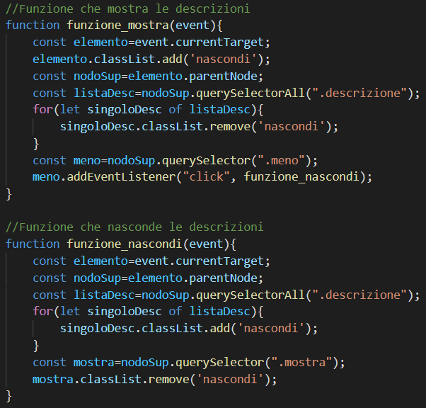

Mostrare e nascondere descrizioni

Slide 9
Selezione di preferiti: Aggiunta
Per aggiungere i preferiti ho utilizzato un bottone <button> a cui ho associato un eventListener che nel caso in cui si verifichi un click lancia la funzione aggiungi_preferiti.
La funzione aggiungi_preferiti gestisce l’inserimento dinamico in una sezione con id box_pref che inizialmente ha classe «nascondi».
Inizialmente verifico se l’elemento che si sta aggiungendo ai preferiti è già presente, mediante una ricerca del nome della marca nella lista di marche presenti nel box_pref, in tal caso esco dalla funzione.
Nel caso di un elemento nuovo, inserisco dentro il box_pref un div contenente il nome e il logo della marca oltre che un bottone a cui associo un eventListener che in seguito ad un click esegue la funzione «rimuovi_preferiti».
All’interno dell’inserimento dinamico utilizzo un querySelectorAll che mi torna una lista contenente tutti i «div» presenti in un contenitore con id «preferiti». Per inserire ciascuno slot preferito in un «div» diverso utilizzo come variabile per distinguere i «div» la lunghezza della lista che contiene i «div» appartenenti al contenitore.
Infine, mostro il contenitore più grande, che rinchiude un titolo «h1» oltre che il box con id #preferiti, rimuovendo la classe «nascondi».

Slide 10
Selezione di preferiti: Rimuovi
La funzione rimuovi_preferiti gestisce la rimozione dello slot che contiene la marca preferita.
Mediante currentTarger ottengo un riferimento all’elemento che ha scatenato l’evento. Ottengo un riferimento allo slot <div> mediante parentNode.
A tale riferimento applico remove() che elimina l’intero <div>.
Successivamente mediante un querySelectorAll ritorno la lista di slot presenti nel contenitore dei preferiti, se tale lista è vuota, allora aggiungo al contenitore più grande con id #box_pref la classe «nascondi» in modo da non visualizzare l’intera sezione.

Slide 11
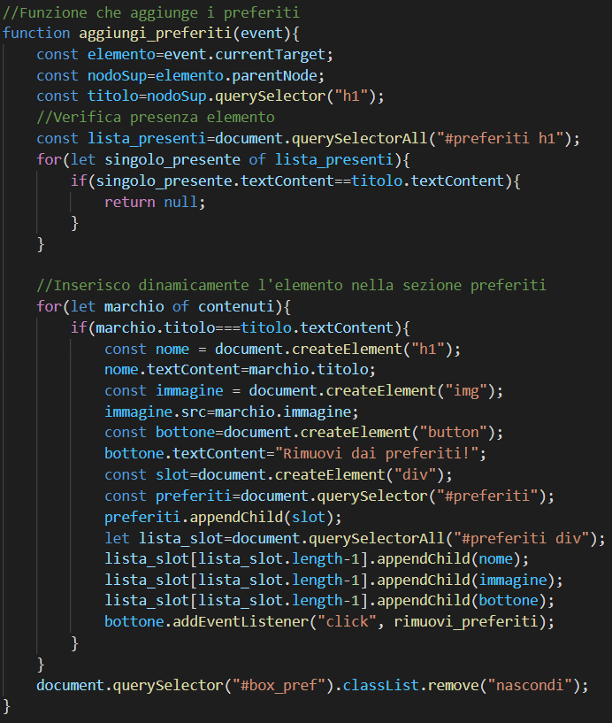
Selezione di preferiti

Slide 12
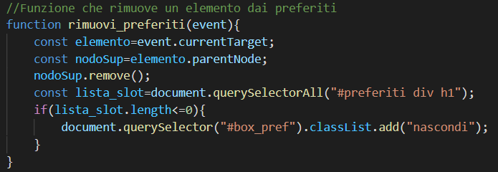
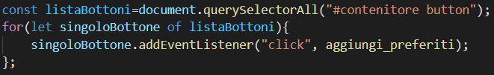
Selezione di preferiti

Slide 13
Implementazione barra di ricerca
La barra di ricerca è stata implementata inserendo un elemento <input> all’interno di una barra di navigazione.
A tale barra di ricerca ho assegnato un eventListener che in seguito al verificarsi dell’evento «keyup» lancia la funzione «funzione_ricerca».
Dentro la funzione «funzione_ricerca», mediante un querySelectorAll ritorno la lista delle marche, rimuovo la classe «nascondi» ad ogni div e successivamente mediante il metodo «indexOf» verifico se la stringa non è presente nei titoli, in tal caso aggiungo la classe «nascondi».
Ho dichiarato due variabili che rappresentano la marca e l’input inserito, su di esse utilizzo il metodo «toLowerCase()» per effettuare la ricerca della sottostringa considerando tutti i caratteri come minuscoli, rendendo la ricerca case insensitive.

Slide 14
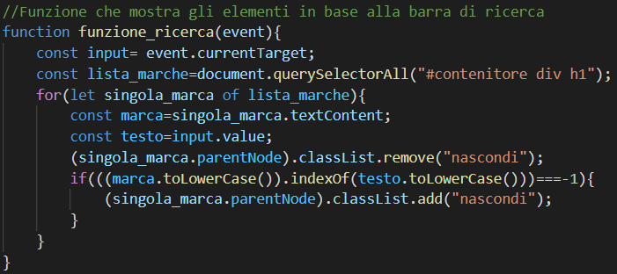

Implementazione barra di ricerca

